Slide 1


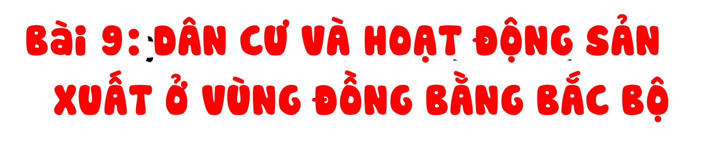
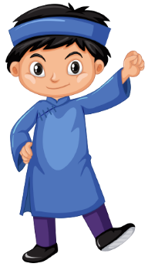

Thứ 6 ngày 17 tháng 11 năm 2023
(TIẾT 2)
Notes:
Hương Thảo – Zalo 0972.115.126. Các nick khác đều là giả mạo

Slide 2


Notes:
Thiết kế: Hương Thảo – Zalo 0972.115.126

Slide 3
Hoạt động 2. Tìm hiểu về một số hoạt động sản xuất truyền thống

Slide 4



a. Tìm hiểu về trồng lúa nước
Notes:
Hương Thảo – Zalo 0972.115.126. Các nick khác đều là giả mạo

Slide 5
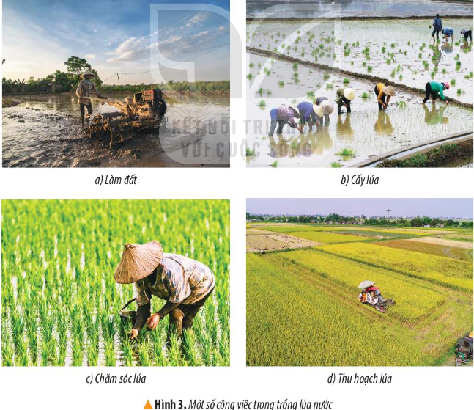
Đọc thông tin, quan sát hình ảnh và trả lời câu hỏi:

Slide 6


Cho biết những điều kiện thuận lợi để phát triển hoạt động trồng lúa nước ở vùng Đồng bằng Bắc Bộ?
Kể tên một số công việc phải làm khi trồng lúa nước?
Notes:
Thiết kế: Hương Thảo – Zalo 0972.115.126

Slide 7
Cho biết những điều kiện thuận lợi để phát triển hoạt động trồng lúa nước ở vùng Đồng bằng Bắc Bộ?
Điều kiện để phát triển trồng lúa nước đất đai màu mỡ, nguồn nước dồi dào, người dân giàu kinh nghiệm sản xuất.

Slide 8
Kể tên một số công việc phải làm khi trồng lúa nước?
Một số công việc phải làm khi trồng lúa nước; làm đất, cây lúa, chăm sóc lúa, thu hoạch lúa....

Slide 9
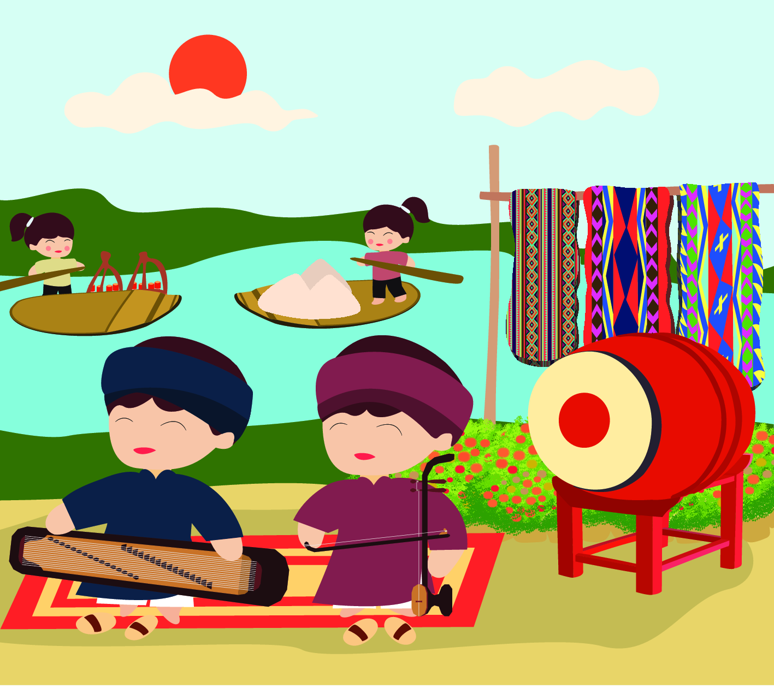
b) Tìm hiểu về nghề thủ công truyền thống

Slide 10
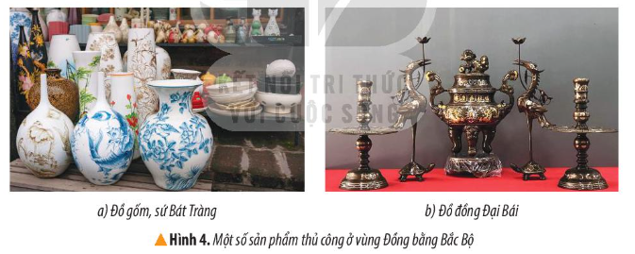
Đọc thông tin, quan sát hình 4 và trả lời câu hỏi:

Slide 11
Kể tên một số nghề thủ công truyền thống ở vùng Đồng bằng Bắc Bộ.
Mô tả một số nghề thủ công truyền thống ở vùng Đồng bằng Bắc Bộ.

Slide 12
Kể tên một số nghề thủ công truyền thống ở vùng Đồng bằng Bắc Bộ.
Một số nghề thủ công truyền thống ở vùng Đồng bằng Bắc Bộ: làm gốm, đúc đồng, thêu ren, chạm bạc, làm nón, làm hương...

Slide 13
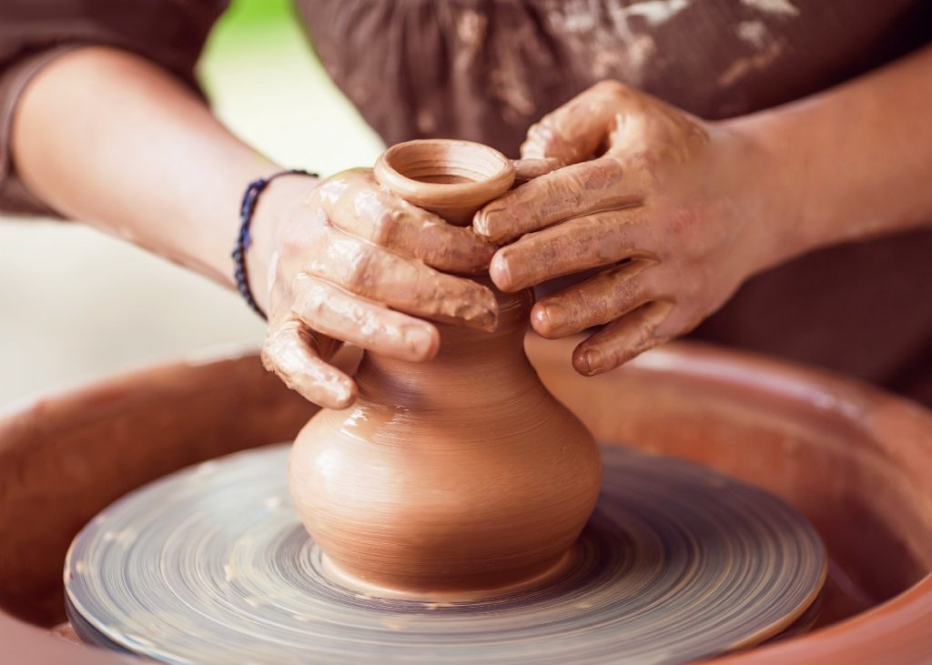
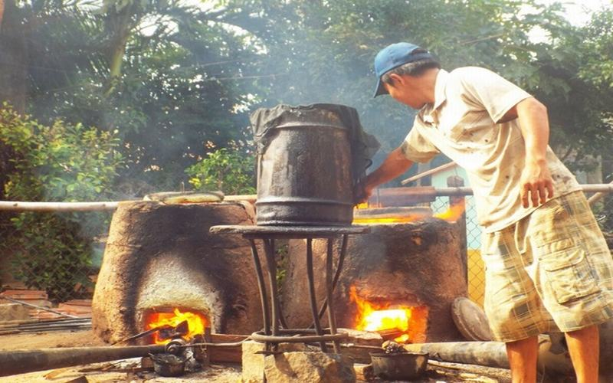
Nghề làm gốm
Nghề đúc đồng

Slide 14
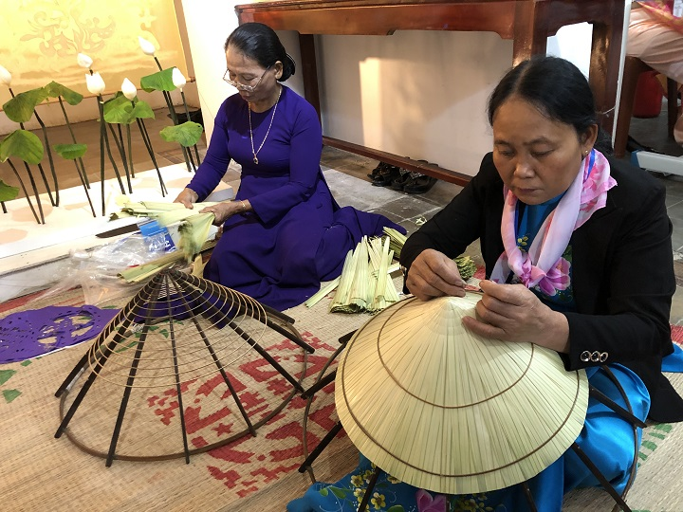
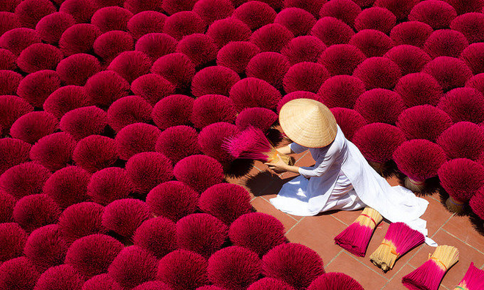
Nghề làm nón
Nghề làm hương
Notes:
Thiết kế: Hương Thảo – Zalo 0972.115.126

Slide 15
Mô tả một số nghề thủ công truyền thống ở vùng Đồng bằng Bắc Bộ.
Gốm, sứ là các sản phẩm thủ công truyền thống được tạo nên từ đất sét, trải qua quá trình phơi sấy, nung và tráng men.
Đúc đồng là nghề đòi hỏi người thợ phải có tay nghề cao, khéo léo từ khâu tạo mẫu đến hoàn thiện sản phẩm.

Slide 16


Vùng Đồng bằng Bắc Bộ có nhiều nghề thủ công truyền thống. Những nơi nghề thủ công phát triển mạnh đã tạo thành các làng nghề, chuyển làm một loại hàng thủ công: làng Bát Tràng (Hà Nội) chuyên làm gốm, làng Đại Bái (Bắc Ninh) chuyên đúc đồng... Các sản phẩm thủ công truyền thống được sử dụng rộng rãi trong đời sống hằng ngày và xuất khẩu ra nhiều nước trên thế giới.

Slide 17
Cho hs xem video về làng nghề đúc đồng
https://www.youtube.com/watch?v=d95sTwXWz8w

Slide 18


Slide 19





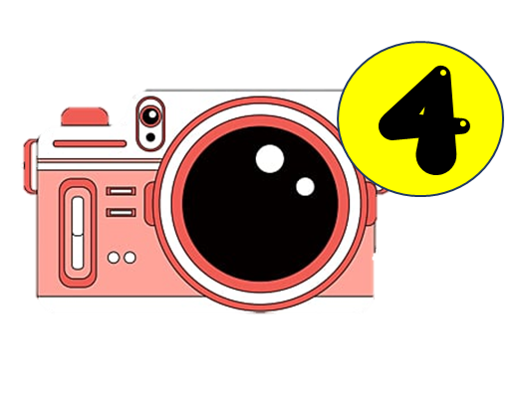
Notes:
Thiết kế: Hương Thảo – Zalo 0972.115.126

Slide 20
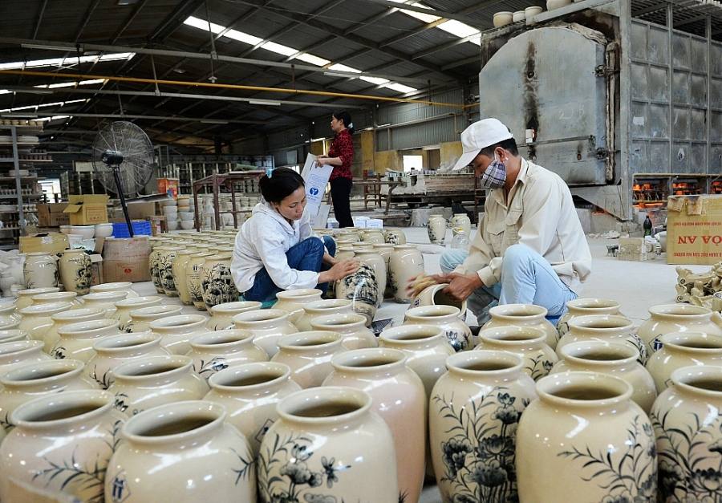


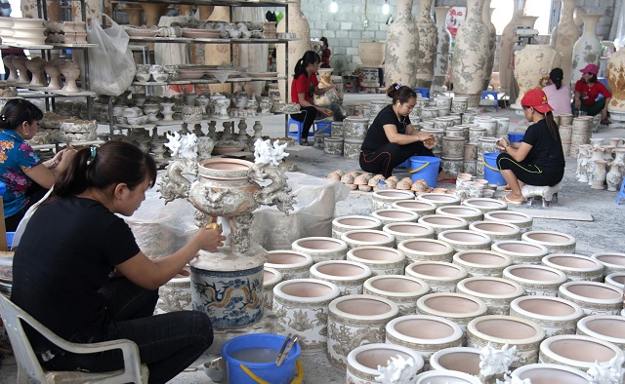
Đây là làng nghề
Làng gốm Bát Tràng

Slide 21
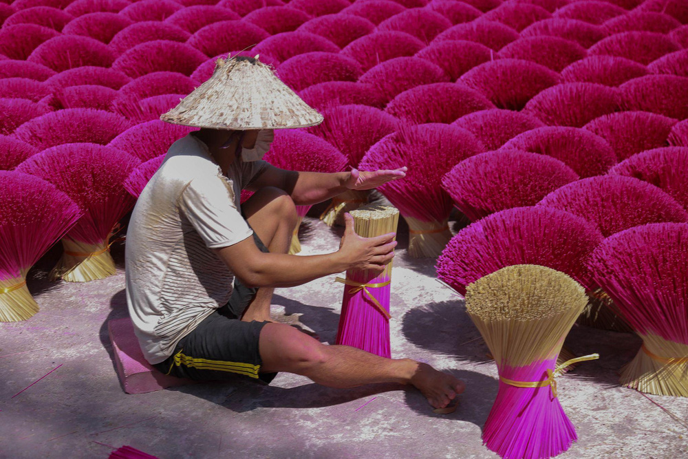
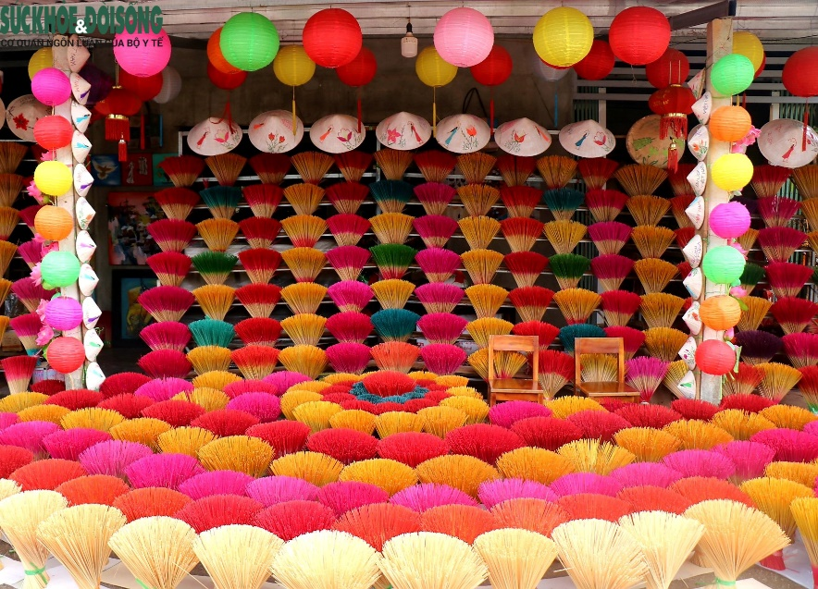
Đây là làng nghề
Làng Hương Quảng Phú cầu

Slide 22
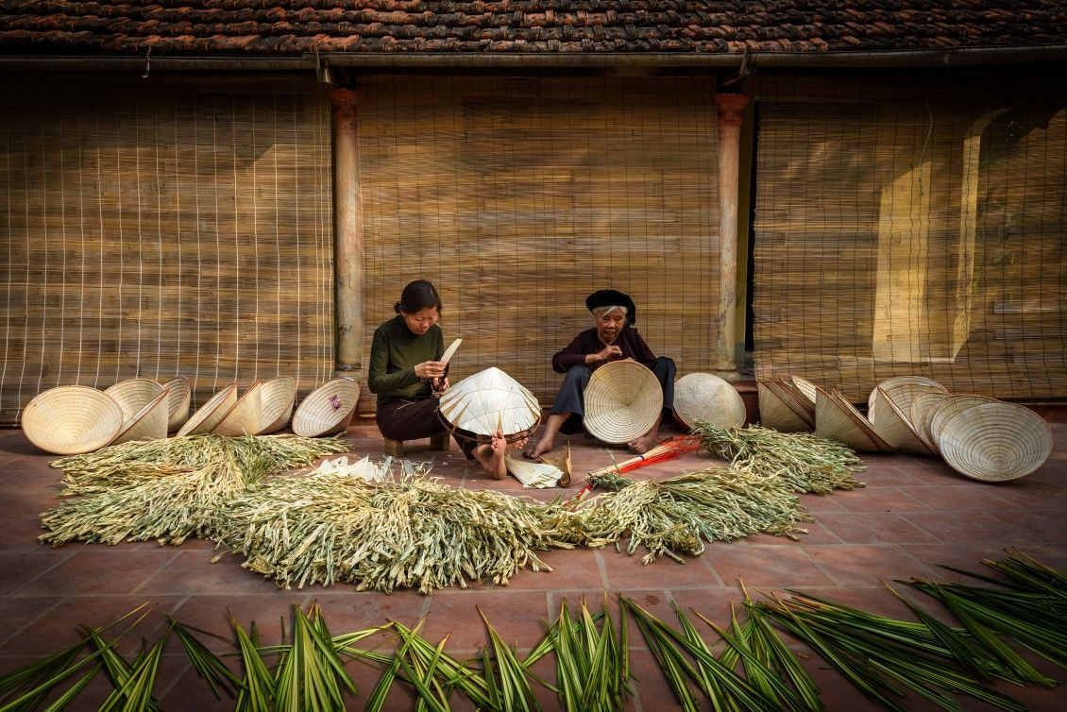
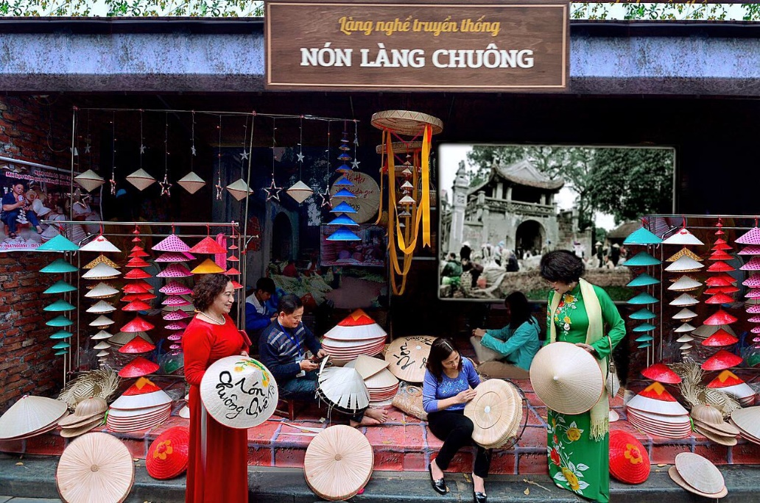
Đây là làng nghề
Làng nón Chuông

Slide 23
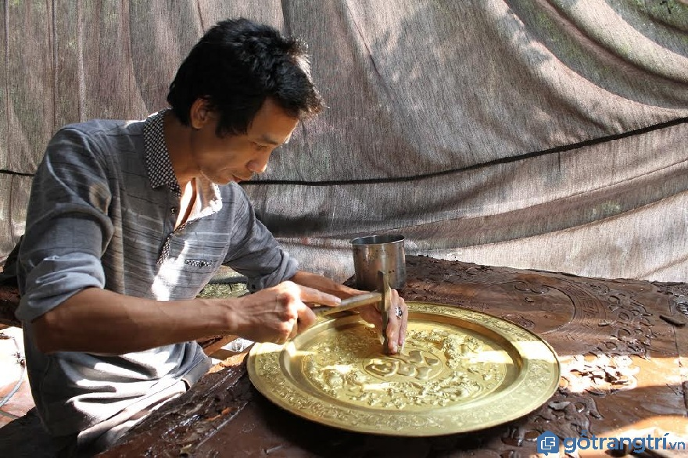
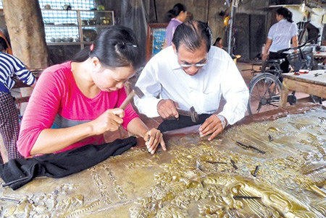
Đây là làng nghề
Làng chạm bạc Đồng Xâm
Notes:
Thiết kế: Hương Thảo – Zalo 0972.115.126

Slide 24

Về nhà sưu tầm hình ảnh về một sản phẩm thủ công truyền thống ở vùng Đồng bằng Bắc Bộ

Slide 25


